Slide 1
Mathématiques
Lundi 30 mars
Représentation de nombres entre 50 et 60
Calcul mental : Ajouter des dizaines
Résolution de problème / Situation d’apprentissage

Slide 2
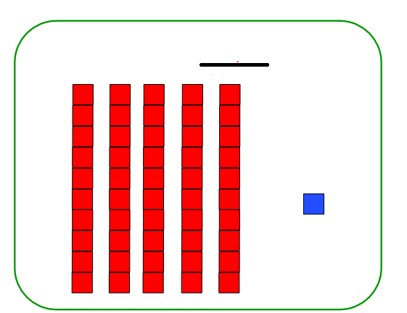
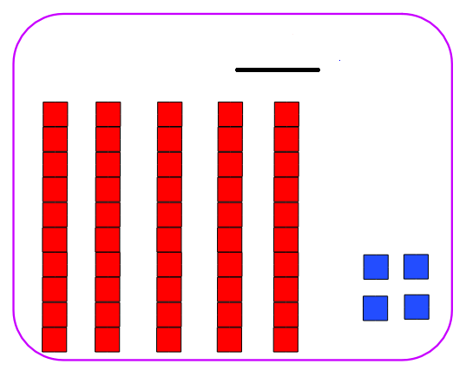
Représentation de nombres entre 50 et 60
Ecris sur chaque trait le nombre de cubes
Conseils pour les parents : Rappeler à votre enfant si cela est nécessaire, comment sont représentés les paquets de 10 cubes.

Slide 3
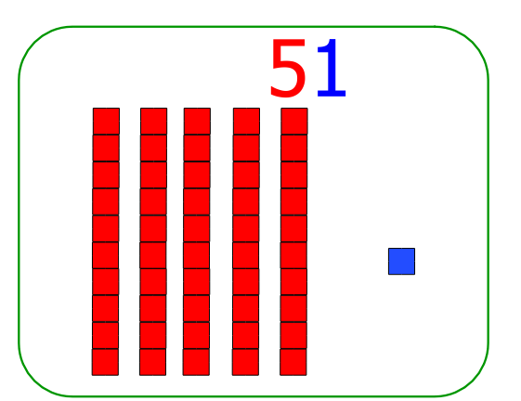
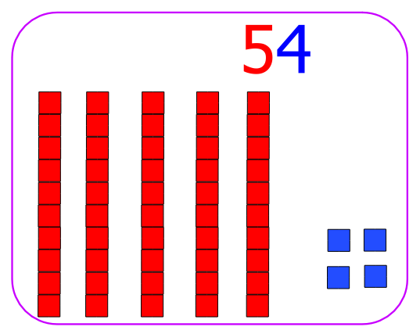
Correction
Si votre enfant a des difficultés pour visualiser les quantités, vous pouvez utiliser des allumettes ou des cure-dents,
pour la manipulation (réalisation de paquets de 10).

Slide 4
Calcul mental : Ajouter des dizaines entières

Slide 5
Calcul mental : correction

Slide 6
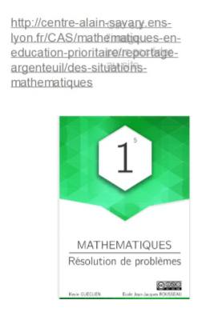
Résolution de problème
Ecriture de l’opération.
Si nécessaire, faire un dessin ->
Ecriture de la phrase réponse ->

Slide 7
Résolution de problème : Correction

Slide 8
Situation d’apprentissage : Addition en ligne de nombres à 2 chiffres

Slide 9
Situation d’apprentissage : Addition en ligne de nombres à 2 chiffres - Correction

Slide 10
Jeu : le premier posé
Vous trouverez la feuille de route ainsi qu’un exemple d’un tour dans les diapos qui suivent.

Slide 11
Jeu : le premier posé

Slide 12
Jeu : le premier posé, exemple pour 2 joueurs
La réponse est 2 car
le complément à 10
de 8 est 2. Le premier
a avoir posé la carte
a gagné.

